Slide 1

기아 PBV 아이디어 공모전 · 제안서
PV5
GroundWatch
PV5 지하안전 순찰차
같은 길을 반복해서 보고,
구멍이 되기 전의 변화를 찾습니다.
TEAM
한 명이라도 살릴 수 있다면
2026. 10
Notes:
PV5 GroundWatch, PV5 지하안전 순찰차를 제안합니다. 저희 팀 이름은 한 명이라도 살릴 수 있다면입니다. 같은 길을 반복해서 보고, 구멍이 되기 전의 변화를 찾는 것이 이 제안의 전부입니다. 표지 사진은 실제 PV5 카고 사진을 바탕으로 경광등과 GNSS 안테나를 얹어 편집한 이미지입니다.

Slide 2
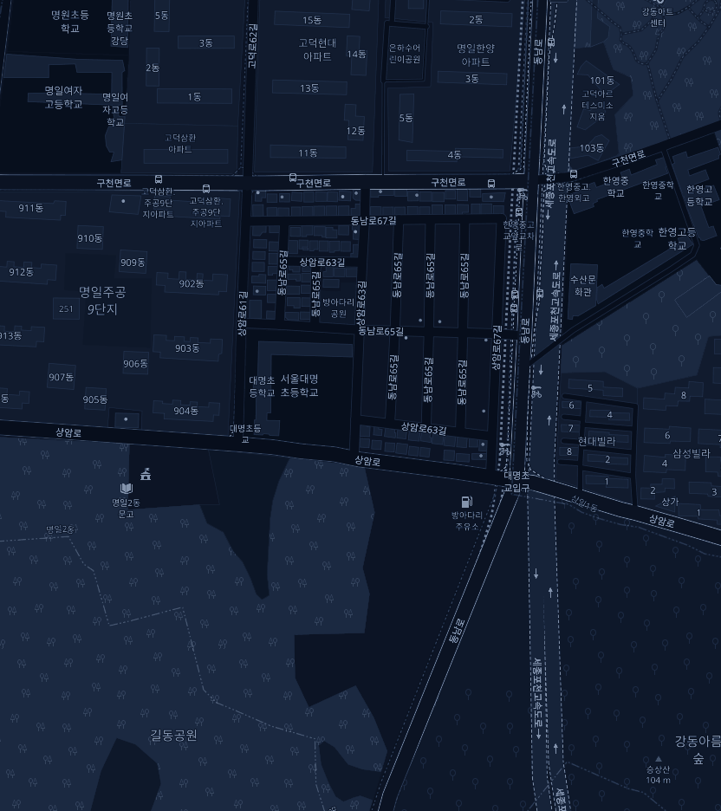
PV5 GroundWatch
2p
현재 문제상황
2025. 3. 24 · 서울 강동구 명일동
도로가 무너지기까지
1~2분
2025. 3. 24 사고 지점
22m × 18m
동남로 대명초교 사거리 인근
붕괴 규모 (길이 × 폭)
16m
깊이
사망 1 · 부상 1
인명 피해
평범한 도로가
한 사람의 마지막 길이 되었습니다.
붕괴는 갑자기 보였지만,
위험은 지하에서 먼저 시작됐습니다.
출처: 국토교통부 「땅꺼짐 사고 조사결과 발표」(2025.12.3), 명일동 사고조사 최종보고서
서울 강동구 명일동 일대 · 지도 데이터 © OpenStreetMap contributors · 위치는 보도 기준 인근 표시
한 명이라도 살릴 수 있다면
02 / 12
Notes:
2025년 3월 24일 저녁, 서울 강동구 명일동의 평범한 도로가 불과 1~2분 만에 길이 22m, 폭 18m, 깊이 16m로 무너졌습니다. 오토바이 운전자 한 분이 숨지고 한 분이 다쳤습니다. 붕괴는 갑자기 보였지만 위험은 지하에서 먼저 시작됐습니다. GroundWatch는 이 사고를 막을 수 있었다고 말하지 않습니다. 같은 길을 반복해서 보고 달라진 신호를 한 번이라도 더 일찍 찾으려는 시스템입니다. 오른쪽 사진은 사고 현장이 아닌 일반 야간 도로(PattayaPatrol, CC BY-SA 4.0)입니다. 출처는 국토교통부 땅꺼짐 사고 조사결과 발표(2025.12.3, https://m.korea.kr/briefing/policyBriefingView.do?newsId=156732996)와 최종보고서(https://www.molit.go.kr/USR/policyData/m_34681/dtl.jsp?id=4872)입니다.

Slide 3
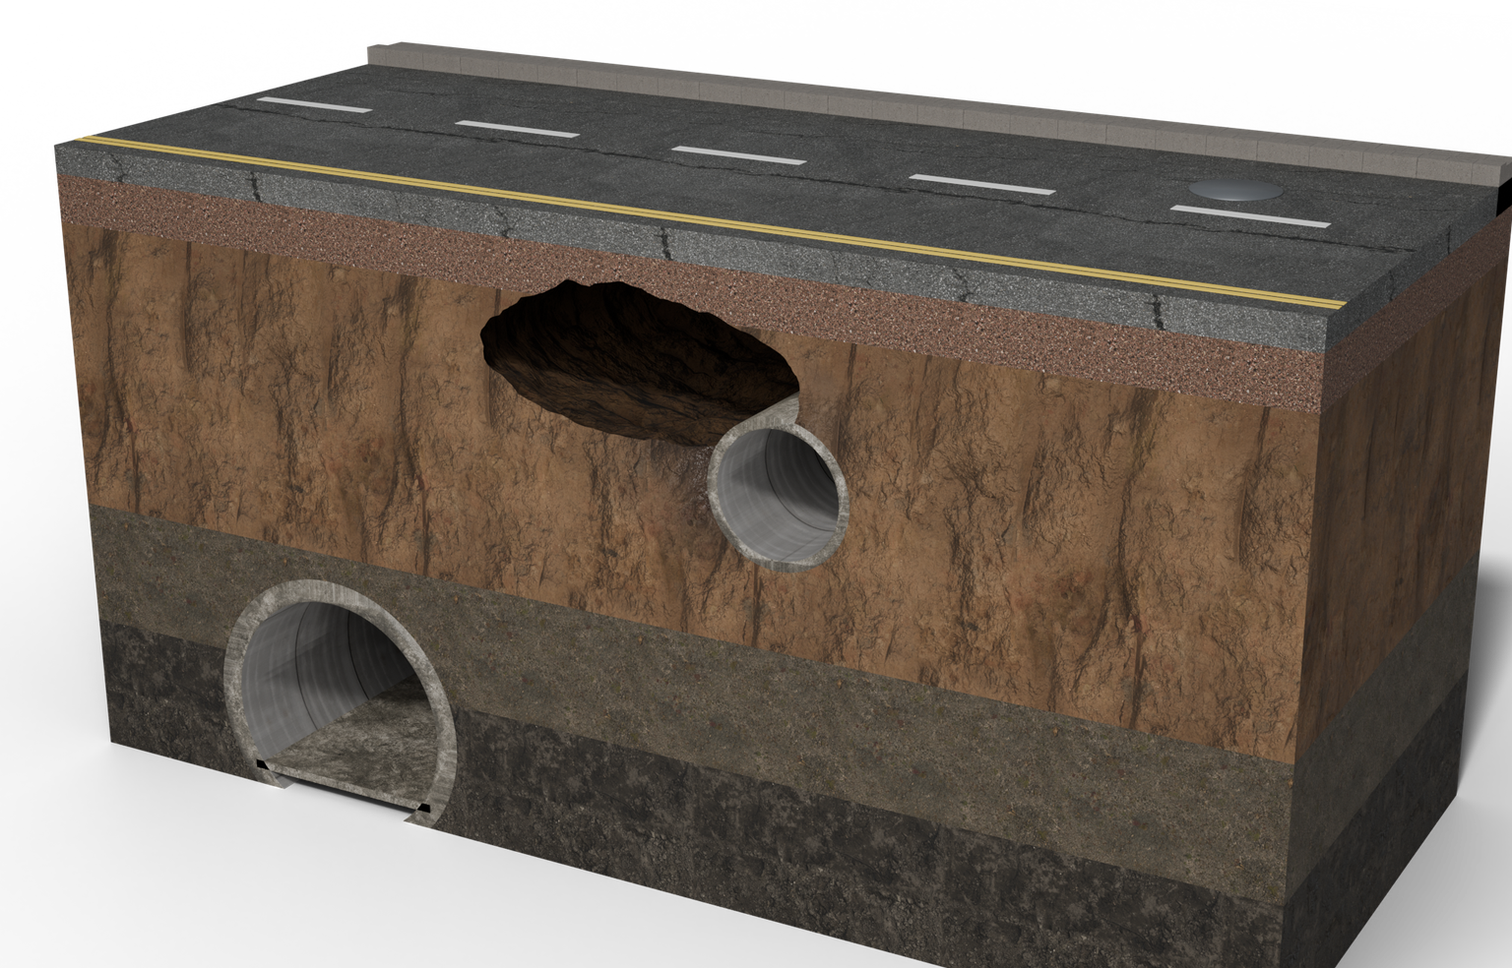
PV5 GroundWatch
2p-2
사고가 발생하는 과정
보이지 않는 변화가 겹치며 도로 붕괴로 이어진다
1
노후 시설물과 취약한 지질
오래된 하수관과 약한 지층이 먼저 있습니다
5
도로 침하
2
누수와 지하수위 변화
물이 새거나 빠지면서 주변 흙이 약해집니다
공동 형성
3
3
토사 유실과 공동 형성
1
노후 하수관
흙이 쓸려 나간 자리에 빈 공간이 생깁니다
2
누수·지하수 변화
4
차량 하중과 공사 영향
하중과 굴착·터널 공사의 영향이 겹칩니다
4
터널·굴착공사
5
도로 표면 붕괴
상부가 버티지 못하고 차량·보행자가 노출됩니다
명일동 사고조사 결과
보이는 균열만 기다리지 말고
같은 지점의 지하 변화를
계속 기록해야 합니다.
직접 원인 심층풍화대 내부 불연속면이 만든 쐐기형 토체
간접 원인 터널공사로 지하수위 최대 26m 저하 · 노후 하수관 장기 누수 · 지보 성능 한계
출처: 국토교통부 「땅꺼짐 사고 조사결과 발표」(2025.12.3) · 단면도는 원리 설명용 3D 도식 · 한 명이라도 살릴 수 있다면
03 / 12
Notes:
도로 붕괴는 물이 고여서 생기는 단순한 현상이 아닙니다. 노후 하수관과 약한 지층이 있고, 누수와 지하수위 변화가 흙을 약하게 만들고, 흙이 쓸려 나간 자리에 공동이 생기며, 차량 하중과 굴착·터널 공사의 영향이 겹칠 때 상부 도로가 내려앉습니다. 명일동 사고조사위원회는 심층풍화대 내부 불연속면이 만든 쐐기형 토체를 직접 원인으로, 터널공사에 따른 지하수위 최대 26m 저하와 노후 하수관의 장기 누수, 강관보강 그라우팅의 지보 성능 한계를 간접 원인으로 밝혔습니다. 이 사고는 깊은 지질구조가 얽힌 사고이고 차량형 GPR은 약 2m 안팎의 얕은 공동을 주로 보기 때문에, 이 사례는 단발성 점검을 반복 관측으로 바꿔야 하는 이유로만 씁니다. 단면도는 원리 설명용 3D 도식입니다.

Slide 4
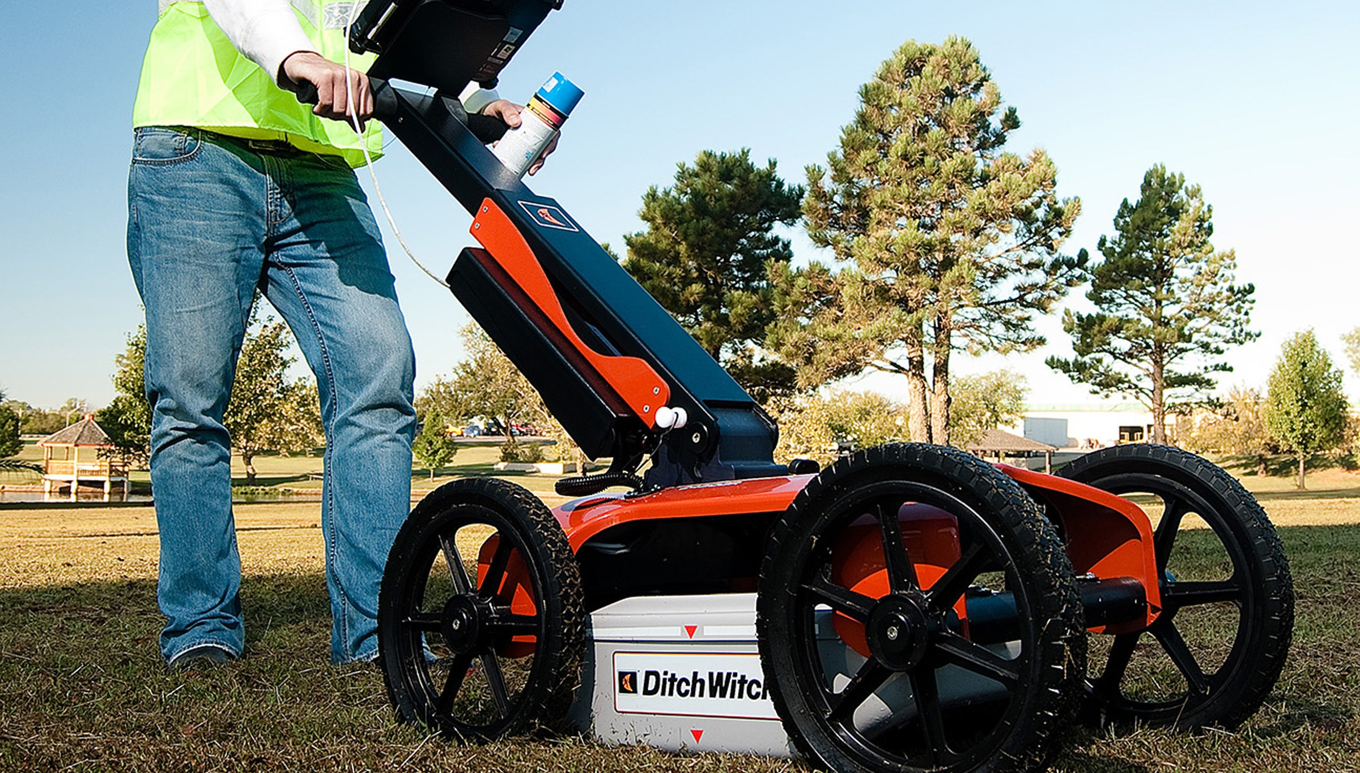
PV5 GroundWatch
3p
기존 조사 방식
서울시는 이미 넓게 탐사하고, 의심 지점을 다시 확인한다
현재 업무 흐름
1
민원·노후 관로·공사구간으로 조사 대상 선정
2
차량형 GPR이 도로를 넓게 스캔 (1회 약 3m 폭)
3
분석자가 판독해 공동 의심 지점 선별
4
작업자가 수동 GPR로 다시 조사
5
승인·교통통제 후 천공·내시경으로 확인
6
공동이 확인되면 복구·재포장
그 사이의 공백 · 2024년 연희동 성산로
수동형 GPR 탐사 장비 · The Charles Machine Works, CC BY-SA 2.0
5.7~16 정기 GPR 탐사 · 공동 미발견
8.29 도로함몰
33,129km
7,760개
16,423km
5월
6월
7월
8월
이 사이의 지하 변화는 어디에도 기록되지 않았습니다
누적 차량 GPR 탐사
2014~2025.9
같은 기간
발견한 공동
2026년 탐사 계획
GPR 인력 9명 → 19명
탐사의 실패가 아니라, 한 시점의 결과는 그 시점만 말해 준다는 뜻입니다
기존 GPR을 대체하지 않습니다. 측정과 측정 사이의 시간, 그리고 현장 업무를 연결합니다.
출처: 경향신문(2025.10.19) 서울시 GPR 탐사 · 서울시 지반침하 예방체계 강화 보도자료 · 서울시 차량탑재형 GPR · 뉴시스(2024.8.30) 연희동 함몰
한 명이라도 살릴 수 있다면
04 / 12
Notes:
서울시는 이미 체계를 갖추고 있습니다. 2015년 국내 처음 차량탑재형 GPR을 도입했고 한 번 지나가며 약 3m 폭을 탐사합니다. 2014년부터 2025년 9월까지 누적 33,129km를 탐사해 공동 7,760개를 찾았고, 2026년에는 16,423km를 탐사하며 GPR 인력을 9명에서 19명으로 늘립니다. 그런데 2024년 연희동 성산로는 5월 7일부터 16일까지 정기 GPR 탐사에서 공동이 발견되지 않았고, 8월 29일 도로가 함몰됐습니다. 탐사의 실패가 아니라 한 시점의 결과는 그 시점만 말해 준다는 뜻입니다. 그래서 GroundWatch는 기존 GPR을 대체하지 않고, 측정과 측정 사이의 시간과 현장 업무를 연결합니다. 출처는 경향신문 2025.10.19(https://www.khan.co.kr/article/202510191122011), 서울시 지반침하 예방체계 강화(https://www.seoul.go.kr/news/news_report.do?nttNo=454742), 서울시 차량탑재형 GPR(https://news.seoul.go.kr/safe/archives/41339), 뉴시스 2024.8.30(https://www.newsis.com/view/NISX20240830_0002869815)입니다.

Slide 5
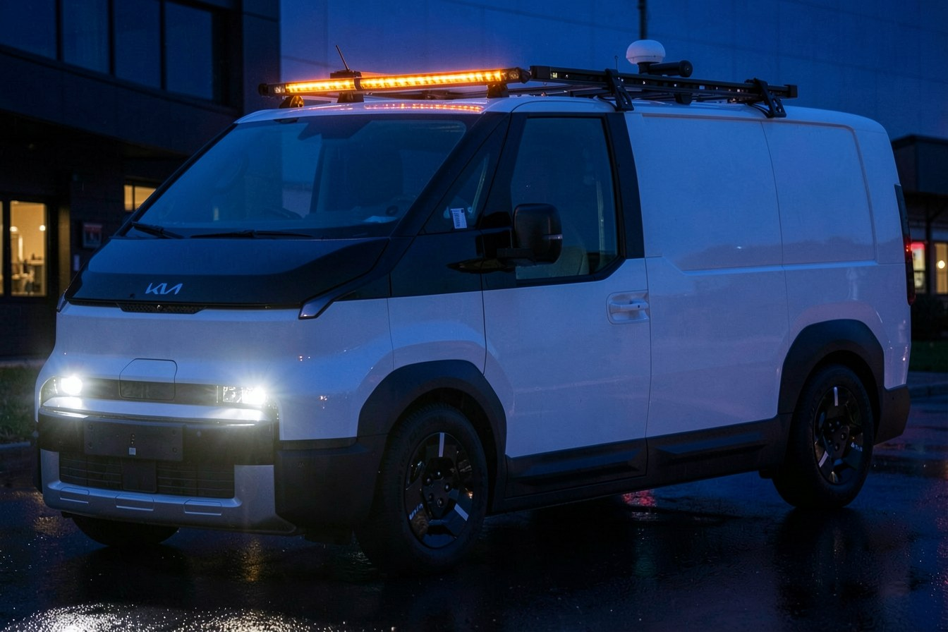
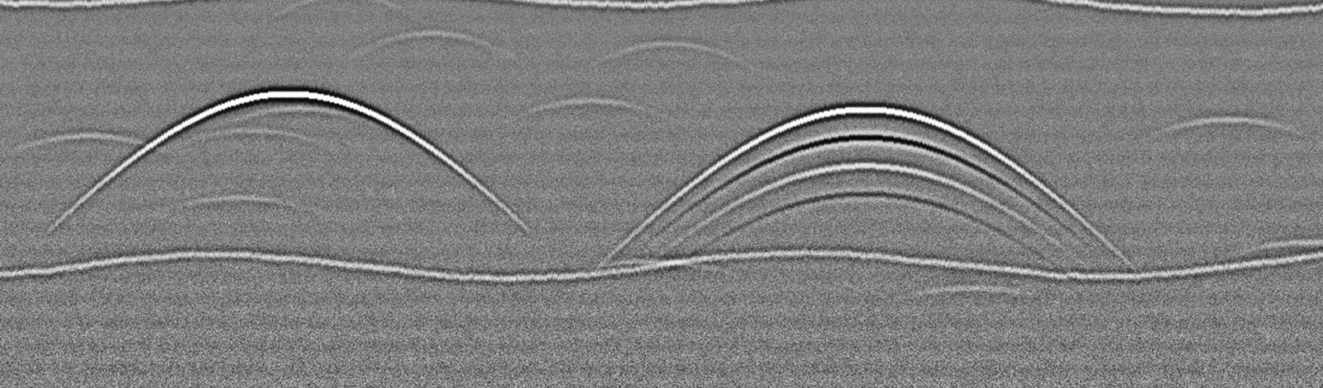
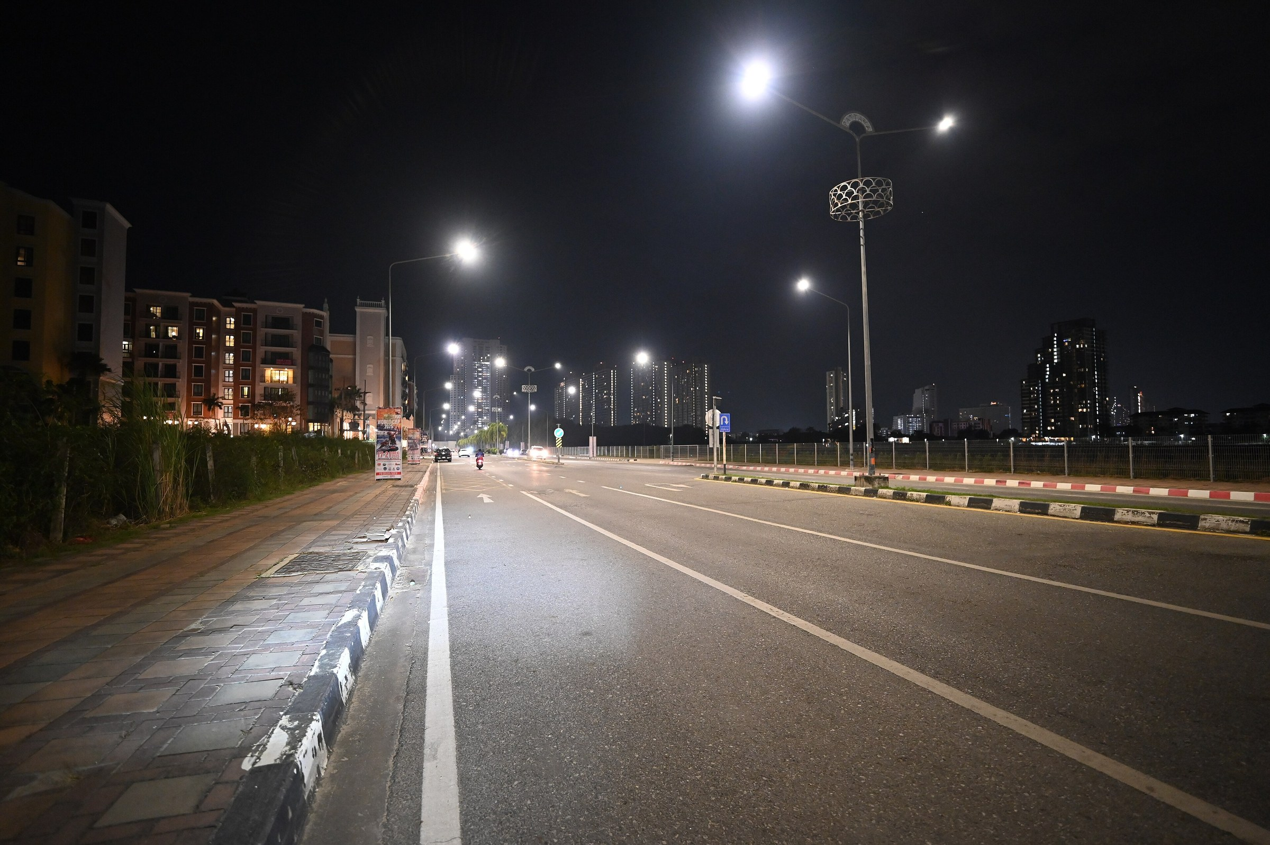
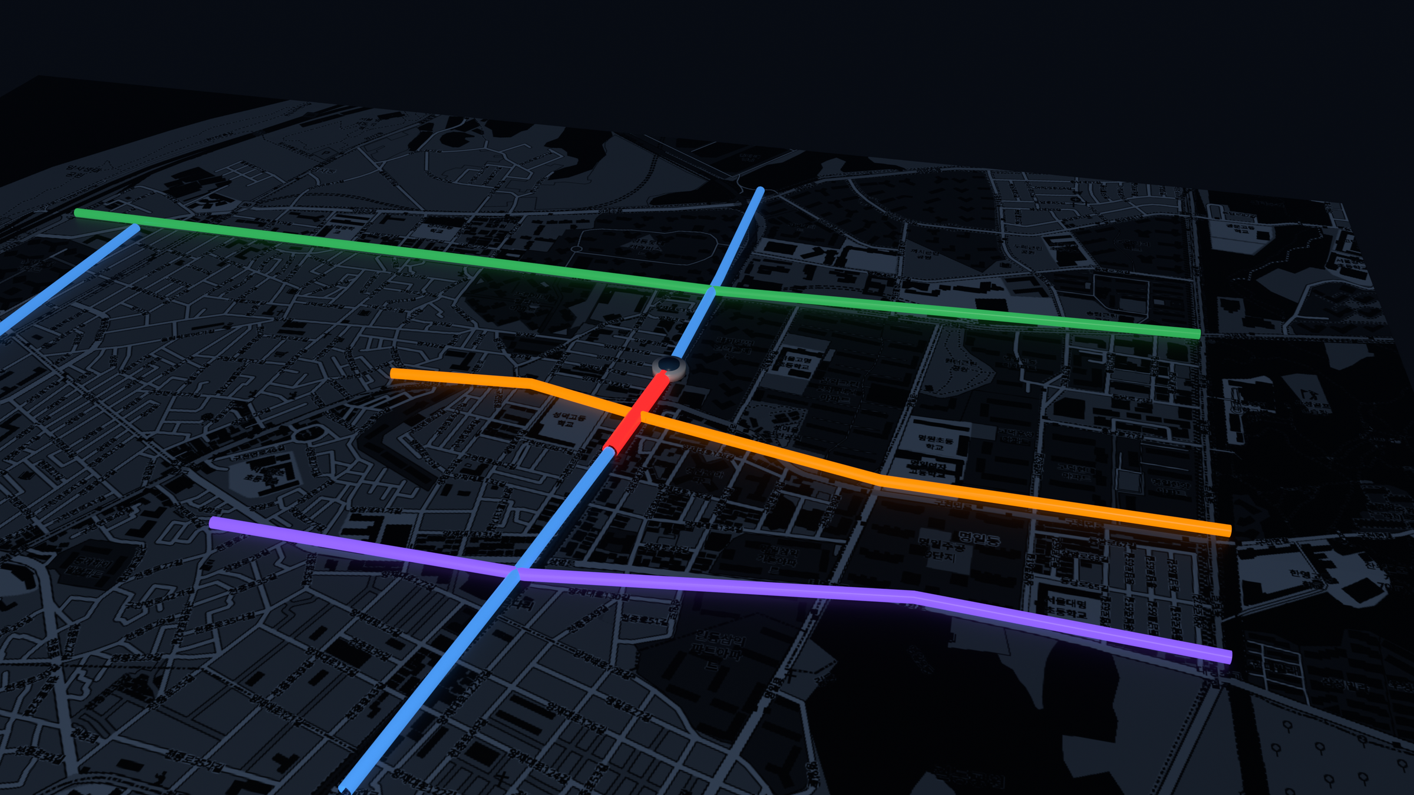
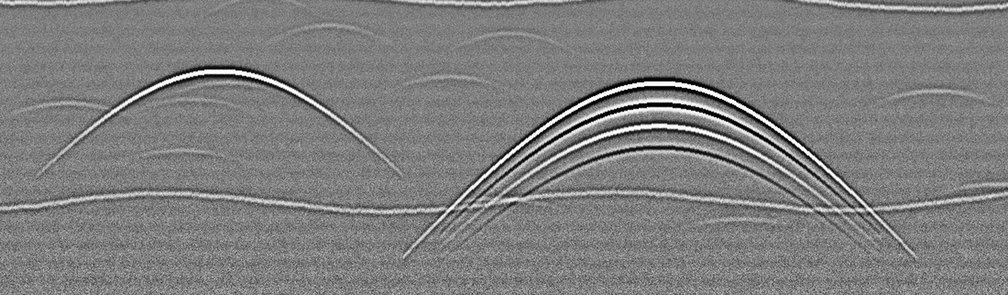
PV5 GroundWatch
4p
GroundWatch 운영 파이프라인
반복 순찰이 탐사 결과를 다음 현장 업무로 연결한다
한 번의 탐사로 끝내지 않고, 같은 길을 회차마다 다시 보며 달라진 곳만 현장에서 확인합니다.
이전 회차
AR 재탐사 범위
이번 회차
STEP 01
STEP 02
STEP 03
STEP 04
반복 측정
변화 감지
현장 재확인
결과 축적
위험·정기 순찰구간 등록
위치·깊이·시간으로 4D 저장
앱이 지점·안전 정차 위치 안내
확인·보수 이력을 지도에 저장
새벽에 같은 경로 반복 주행
AI가 이전 회차와 변화 선별
AR 글래스 + 수동 GPR 재탐사
다음 회차 순찰 경로에 반영
GPR·카메라 동시 수집
전문가가 원시 데이터로 승인
필요 시 천공·내시경 요청
AI 검증 데이터로 축적
확인 결과가 다음 순찰로 돌아갑니다
AI는 검토 순서를 정하고, 판정은 전문가가, 최종 확인은 천공·내시경이 맡습니다.
B-scan 비교는 설명용 예시 · PV5: 실차 사진 기반 편집 이미지 · 도로 사진: PattayaPatrol, CC BY-SA 4.0 · 지도 데이터 © OpenStreetMap contributors
한 명이라도 살릴 수 있다면
05 / 12
Notes:
GroundWatch는 네 단계가 반복되는 구조입니다. PV5가 교통량이 적은 새벽에 같은 경로를 반복 주행하며 GPR과 카메라 데이터를 함께 모으고, 위치·깊이·시간 기준으로 4D 지도에 저장합니다. AI가 이전 회차와 달라진 곳을 고르면 전문가가 원시 데이터를 보고 승인하고, 승인된 지점만 다음 순찰에서 AR 글래스와 수동 GPR로 다시 확인합니다. 확인과 보수 결과는 다시 지도에 저장돼 다음 순찰과 AI 검증에 쓰입니다. AI는 검토 순서를 정할 뿐 공동을 확정하지 않습니다. B-scan 비교 화면은 설명용 예시입니다.

Slide 6
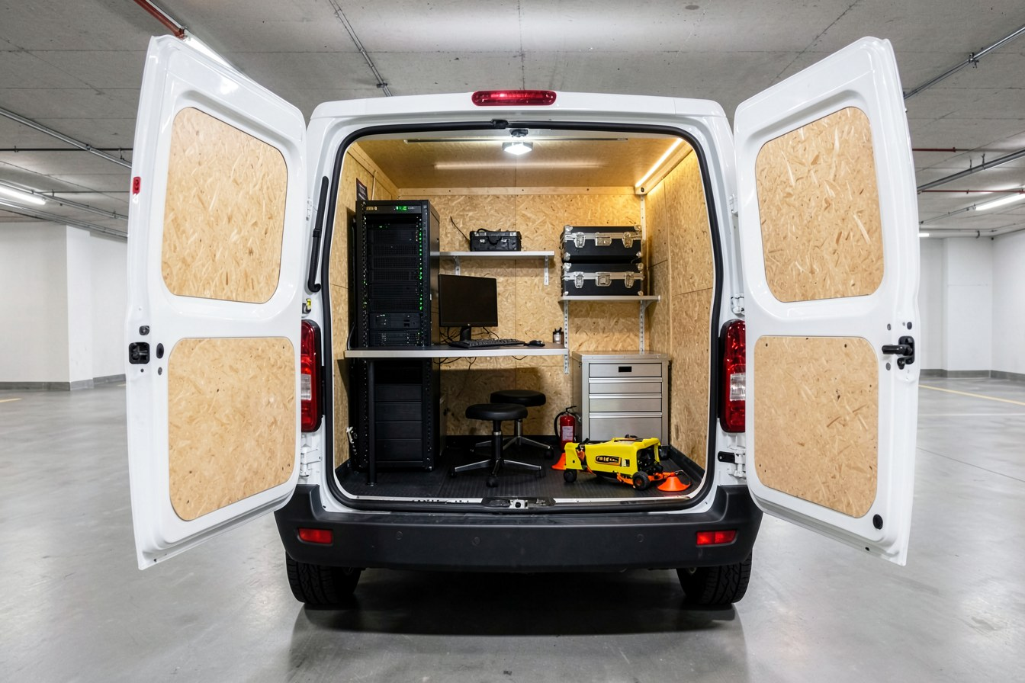
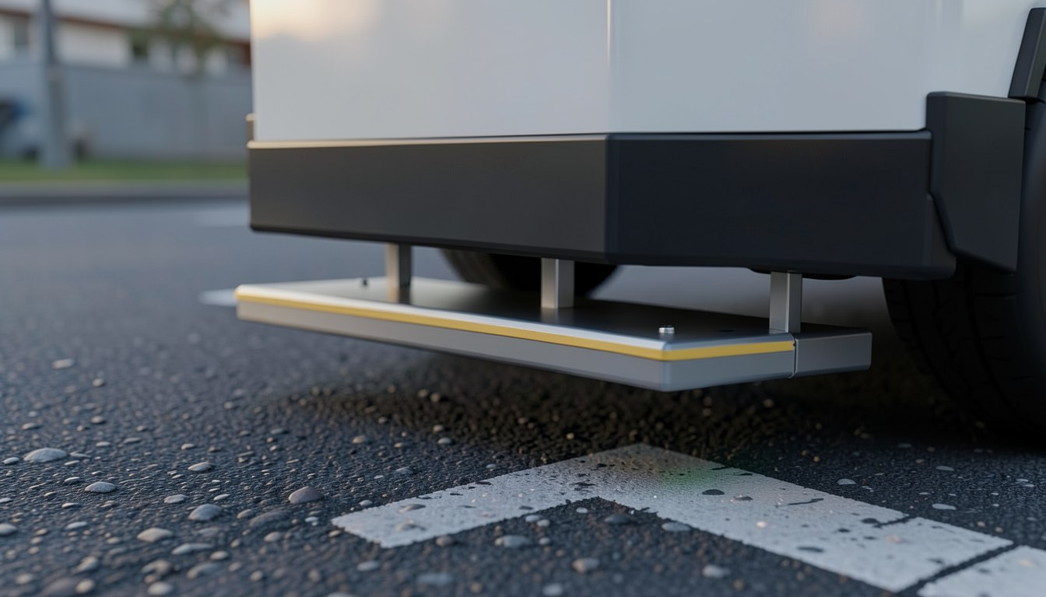
PV5 GroundWatch
4p-2
PV5 이동형 탐사실
PV5 한 대가 측정 장비와 재검증 장비를 함께 싣는다
화물실 구성
A
화물실 전방 · 분석
Edge Gateway · 엣지 AI 컴퓨터 · GPR 제어
저장장치 · 보안 네트워크 · RTK 수신 · 전원 분배
A
B
B
화물실 측면 · 재검증
지면 밀착형 수동 GPR · 산업용 AR 글래스
AR 충전·보관함 · RTK 이동국 · 교체형 안테나
C
화물실 후방 · 안전
관로 내시경 · 작업 조명 · 라바콘 · 개인보호장비
C
후방 하부 다채널 GPR
하부 배터리 팩을 피해
후방 오버행에 장착하는 안
[설계 판단 · 간섭 시험 필요]
2,255 × 1,565 × 1,520mm
419mm
V2L 220V · 최대 3.6kW
12.9인치
롱 카고룸 길이·폭·높이 (4,420L)
적재고 (낮은 바닥)
실내·실외 장비 전원 보조
PBV 인포테인먼트 · Patrol 앱
[실증 필요] 적재중량·총중량·축하중·전자파 간섭·구조변경 승인 · 출처: 기아 PV5 카고 제원, 현대차그룹 · 사진: 실차 사진 기반 편집(원본 A. Migl, CC BY-SA 4.0)
한 명이라도 살릴 수 있다면
06 / 12
Notes:
PV5를 센서를 실어 나르는 차가 아니라 탐사하고, 차 안에서 분석하고, 내려서 재검증하는 이동형 플랫폼으로 씁니다. 화물실 전방에는 Edge Gateway와 엣지 AI 컴퓨터, GPR 제어장치를, 측면에는 수동 GPR과 AR 글래스, RTK 이동국을, 후방에는 내시경과 안전 장비를 둡니다. 롱 카고룸은 2,255×1,565×1,520mm(4,420L), 적재고는 419mm이고, 실내·실외 V2L 220V(최대 3.6kW)를 장비 전원 보조로 씁니다. 하부는 배터리 팩이므로 GPR 안테나는 후방 오버행 하부 장착을 기본안으로 하고 간섭을 시험합니다. 적재중량, 축하중, 전자파 간섭, 구조변경 승인은 실증이 필요합니다. 출처는 기아 PV5 카고 제원(https://www.kia.com/kr/vehicles/pv5-cargo/specification)과 현대차그룹 PV5의 모든 것(https://www.hyundaimotorgroup.com/ko/story/CONT0000000000178473)이며, 사진은 실차 사진(Alexander Migl, CC BY-SA 4.0)을 바탕으로 장비 배치를 편집한 이미지입니다.

Slide 7
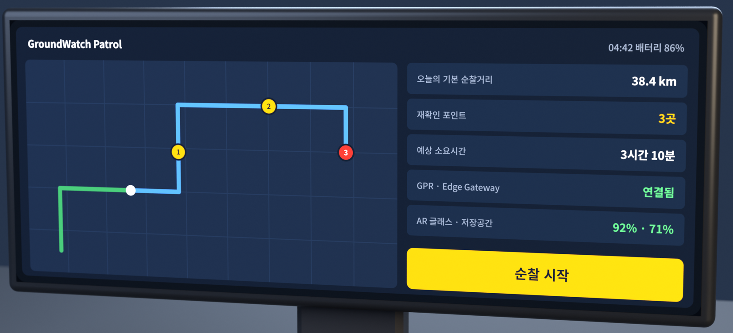
PV5 GroundWatch
4p-3
차량 앱과 AR 현장 재확인
차량에서 만든 재확인 업무가 작업자 시야까지 이어진다
GroundWatch Cloud
Patrol 차량 앱
Edge Gateway
AR 글래스
수동 GPR
4D 지도 · AI 분석 · 경로
업무·경로 관리
센서 동기화·로컬 통신
위치 정합·탐사 안내
다른 방향으로 교차검증
보안 통신
로컬 API
보안 Wi-Fi
작업 안내
[화면 예시] 운행 전
재확인 R-0427 · 재탐사 3 / 4회
추정 깊이 0.9~1.3m · AI 신뢰도 84%
[화면 예시] 위치 오차 기준 충족
기준점 1 · 맨홀
기준점 2 · 차선 모서리
GPR 기반 추정 위치입니다. 굴착 전 정밀조사와 관계기관 승인이 필요합니다.
운전석 · GroundWatch Patrol 앱
차량 밖 · 산업용 AR 글래스 (정차 후 작업자만)
순찰경로·재확인 지점·장비 상태, 정차 후 안전 정차 위치 안내
맨홀·차선·경계석·RTK 중 2~3개로 위치를 맞추고 재탐사 범위만 표시
차량 화면의 단순 미러링이 아닌 보안 Wi-Fi 작업 데이터 연동 · AR은 공동의 실제 모양이 아니라 수동 GPR로 확인할 범위를 안내 · 운전자는 주행 중 AR을 쓰지 않음
앱 배포와 차량 데이터 접근은 기아 PBV 파트너 승인·공식 API 범위 확인 필요 · 도로 사진: PattayaPatrol, CC BY-SA 4.0 · 화면 수치는 예시
한 명이라도 살릴 수 있다면
07 / 12
Notes:
재확인 업무는 클라우드, PV5 Patrol 앱, Edge Gateway, AR 글래스, 수동 GPR로 이어집니다. 차량 앱은 업무와 경로를, 게이트웨이는 센서 동기화와 로컬 통신을, AR 글래스는 현장 위치 정합과 탐사 안내를 맡습니다. 이렇게 나누면 차량 API 접근이 일부 막혀도 GPR과 AR 기능 전체가 멈추지 않습니다. AR 글래스는 차량이 정차한 뒤 차 밖의 작업자만 쓰고, 맨홀·차선·경계석·RTK 중 두세 가지로 위치를 맞춘 뒤 공동의 모양이 아니라 수동 GPR로 다시 볼 범위만 표시합니다. PV5는 Android Automotive OS 기반 PBV 전용 인포테인먼트와 Pleos App Market을 지원하며, 앱 배포와 차량 데이터 접근은 기아 PBV 파트너 승인과 공식 API 범위 확인이 필요합니다. 출처는 Kia PBV 소프트웨어(https://eu-www.kia.com/uk/pbv/solutions/software/)이고, 도로 사진은 PattayaPatrol(CC BY-SA 4.0), 화면 수치는 예시입니다.

Slide 8
PV5 GroundWatch
5p
기술 검증 현황
상용 기술을 결합하고, 차량 통합 성능은 실증으로 확인한다
지금 쓸 수 있는 기반 기술
반드시 실증할 항목
차량형·수동 GPR을 이용한 도로 공동 탐사
EV 구동계와 GPR 사이의 전자파 간섭
RTK-GNSS·IMU·휠 인코더 위치 보정
장비 고정 상태 반복 측정 데이터의 일관성
적재중량·전후축 하중·제동 안정성
카메라 기반 노면 변화 기록
V2L·보조전원을 포함한 실제 소비전력
엣지 컴퓨터 기반 현장 데이터 처리
같은 도로의 회차별 GPR 정합 정확도
GIS 기반 탐사 이력 관리
AI 변화 감지의 탐지율과 오탐률
AAOS 기반 PBV 인포테인먼트와 앱 생태계
야간 AR 기준점 인식과 위치 오차
산업용 AR 글래스의 공간 인식·작업 안내
차량 앱 배포 절차와 접근 가능한 차량 데이터
핵심 검증 대상은 기술의 존재가 아니라, 한 차량에서 반복 가능한 정확도로 연결되는가입니다.
한 명이라도 살릴 수 있다면
08 / 12
Notes:
GPR 공동 탐사, RTK·IMU 위치 보정, 카메라 노면 기록, 엣지 처리, GIS 이력 관리, AAOS 앱 생태계, 산업용 AR은 모두 지금 쓸 수 있는 기술입니다. 반면 EV 구동계와 GPR 사이의 전자파 간섭, 반복 측정 일관성, 적재와 축하중, 실제 소비전력, 회차별 정합 정확도, AI 탐지율과 오탐률, 야간 AR 위치 오차, 앱 배포 절차는 반드시 실증해야 합니다. 핵심은 기술의 존재가 아니라 한 차량에서 반복 가능한 정확도로 연결되는가입니다. GPR 원리와 한계는 FHWA 자료(https://infotechnology.fhwa.dot.gov/gpr-ground-penetrating-radar-utility-general/)를 참고했습니다.

Slide 9
PV5 GroundWatch
5p-2
단계별 실증 계획
폐쇄 구간에서 시작해 실제 도로까지 검증 범위를 넓힌다
장비 안정성 → 같은 길의 반복 일관성 → 실제 도로에서의 효용 순서로 검증합니다.
실제 운영 환경
실제 도로 위험구간
4단계
운영성 검증
통제된 시험 구간
3단계
새벽 순찰 소요시간
재확인 생성 → 현장 도착 시간
AR 위치 보정 성공률
재방문·수작업 입력 감소량
실제 도로 파일럿
폐쇄 시험장 · 장비 단위
2단계
지자체·조사기업과 구간 선정
기존 전문 장비 결과와 비교
전문가 판독·천공으로 검증
통제된 반복 주행
1단계
공동 모사체 구간 반복 측정
위치 정합 오차·회차 편차
AI의 기존·신규 신호 구분
장비 통합 시험
장착 구조·진동 · 전력 사용량
전자파 간섭 · 통신 지연·누락
정량 목표치는 파일럿 설계 때 발주기관과 확정합니다. 지금은 근거 없는 정확도 수치를 제시하지 않습니다. [실증 목표값 입력]
한 명이라도 살릴 수 있다면
09 / 12
Notes:
실증은 네 단계로 넓힙니다. 폐쇄 시험장에서 장착 구조와 전력, 전자파 간섭, 통신 누락을 확인하고, 공동 모사체가 있는 통제 구간을 같은 속도와 경로로 반복 측정해 정합 오차와 AI의 신호 구분 능력을 봅니다. 이후 지자체와 조사기업이 고른 실제 위험구간에서 기존 전문 장비, 전문가 판독, 천공 결과와 비교하고, 마지막으로 새벽 순찰 시간과 재확인부터 현장 도착까지 걸린 시간, AR 보정 성공률, 재방문 감소량을 측정합니다. 정량 목표치는 파일럿 설계 때 발주기관과 확정하며 지금은 임의 수치를 제시하지 않습니다.

Slide 10
PV5 GroundWatch
6p
확장 가능성
한 대의 반복 순찰차에서 도시 지하 안전망으로 확장한다
위험도별 순찰 경로 예시 · 강동구 명일동 일대
1
파일럿
지하철 공사구간·노후 하수관 주변
2
자치구 정기 순찰
위험도별 주기로 같은 길을 반복 관리
3
PV5 플릿 운영
여러 대가 권역을 나눠 같은 기준으로 순찰
4
지하 데이터 결합
하수관·굴착공사·지하수·강우·보수 이력
5
4D 도시 지하 변화지도
집중관리 매일~주 1회
노후 하수관·공사장 주 1회
역세권 월 1회
계약기관이 접근권한 안에서 활용
일반 관리 분기~반기
집중호우 이후 긴급 조사
주기는 발주기관과 합의 [예시]
확장 대상
서울시·자치구 도로관리
도시철도 공사 영향구간
상하수도 관리기관
대형 굴착공사 발주기관·시공사
집중호우 후 긴급 탐사
지하 데이터는 판매하지 않습니다. 계약기관 내부의 접근제어형 관제 서비스로만 제공합니다 · 지도 데이터 © OpenStreetMap contributors
한 명이라도 살릴 수 있다면
10 / 12
Notes:
한 대의 순찰차로 지하철 공사구간과 노후 하수관 주변 파일럿을 시작해, 자치구 단위 정기 순찰, 여러 대의 PV5가 권역을 나누는 플릿 운영, 하수관·굴착공사·지하수·강우·보수 이력과의 데이터 결합, 계약기관이 쓰는 4D 도시 지하 변화지도로 넓힙니다. 위험도가 높은 구간일수록 순찰 주기를 짧게 잡으며, 지도의 주기는 예시로 발주기관과 합의해 정합니다. 서울시도 명일동 사고 이후 굴착공사장 점검을 연 1회에서 월·주 단위로 강화했습니다. 지하 데이터는 판매하지 않고 계약기관 내부의 접근제어형 관제 서비스로만 제공합니다. 지도 데이터는 OpenStreetMap contributors이며 지하공간 데이터 표준 OGC MUDDI(https://www.ogc.org/standards/muddi/)를 참고합니다.

Slide 11
PV5 GroundWatch
7p
B2G 비즈니스 모델
지자체 탐사 용역으로 시작해 연간 반복관제로 전환한다
01
파일럿 탐사 용역
구매자
위험구간·공사구간의 거리와 회차 기준 계약
기존 조사 결과와 비교한 실증 보고서 제공
서울시·자치구·도시철도 발주기관
공공시설 관리기관
02
연간 반복관제 계약
핵심 반복 매출
실제 사용자
정기 순찰·변화 감지·재확인 업무·기관용 대시보드
집중호우·민원 발생 시 긴급조사 옵션
지하안전·도로관리 담당자
GPR 판독 전문가·현장 조사원
03
협력사
차량·소프트웨어 패키지
GPR 전문기업·PV5 특장업체
GIS·클라우드 사업자·AR 장비사
검증 이후 PV5 컨버전 차량·센서·Patrol 앱·Edge Gateway
AI 분석·관제 대시보드·AR·교육·유지보수 일괄 제공
수요 근거 · 서울시 2026년 계획
GPR 탐사 16,423km · 전담 인력 9명 → 19명으로 확대
반복 탐사 수요가 이미 늘고 있습니다
조달 접근 첫 계약은 기존 GPR 조사기관과 공동 수행해 실적과 신뢰를 확보하고, 한 위험구간 입증 후 인접 구역으로 확장
가격 일일 조사거리·인력·장비 감가·분석시간을 확인한 뒤 산정 [실증 필요]
출처: 서울시 보도자료 「지반침하 예방체계 강화」 · 지하정보는 제3자에게 판매하지 않고 계약기관 접근제어형 서비스로 제공
한 명이라도 살릴 수 있다면
11 / 12
Notes:
사업은 지자체의 파일럿 탐사 용역으로 시작해, 정기 순찰과 변화 감지, 재확인 업무, 기관용 대시보드를 묶은 연간 반복관제 계약으로 전환하고, 검증 이후 PV5 컨버전 차량과 소프트웨어 패키지로 확장합니다. 구매자는 서울시와 자치구, 도시철도 발주기관, 공공시설 관리기관이고, 실제 사용자는 지하안전·도로관리 담당자와 GPR 판독 전문가, 현장 조사원입니다. 서울시가 2026년 GPR 탐사를 16,423km로, 전담 인력을 9명에서 19명으로 늘리는 것이 반복 탐사 수요의 근거입니다. 첫 계약은 기존 GPR 조사기관과 공동 수행하고, 가격은 일일 조사거리와 인력, 장비 감가, 분석시간을 확인한 뒤 산정합니다. 출처는 서울시 보도자료(https://www.seoul.go.kr/news/news_report.do?nttNo=454742)입니다.

Slide 12
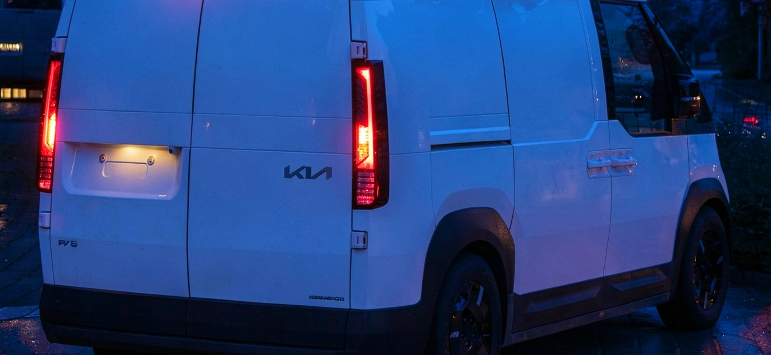
PV5 GroundWatch
8p
기존 문제와 개선 결과
측정 결과가 다음 행동으로 이어지는 지하안전 관리체계
기존 문제
GroundWatch의 해결 방식
확인할 개선 지표
조사 결과가 시점별 파일로 남는다
같은 경로 데이터를 위치·시간 기준으로 누적
시점별 비교가 가능한 도로 비율
변화 구간을 사람이 다시 찾아야 한다
AI가 변화 후보를 선별, 전문가가 승인
전문가 검토시간·후보 적중률
다음 조사 우선순위가 경험에 의존한다
변화량·신뢰도·주변 위험요인을 함께 표시
고위험 구간 재확인 소요시간
현장에서 과거 측정 위치를 찾기 어렵다
RTK와 현장 기준점으로 AR 검색 범위 표시
현장 위치 오차·탐색시간
넓은 탐사와 정밀조사가 분리된다
차량형 GPR 결과를 수동 GPR 작업으로 바로 전환
재방문 횟수·업무 인계시간
복구 결과가 다음 조사에 덜 반영된다
확인·보수 이력을 4D 지도에 다시 저장
보수구간 재검증 완료율
GroundWatch의 가치는 지도를 만드는 데서 끝나지 않습니다.
한 번의 측정을 다음 판단과 현장 행동으로 연결합니다.
한 번의 조기 발견이,
한 사람의 무사 귀가가 되도록.
TEAM 한 명이라도 살릴 수 있다면 · 12 / 12
Notes:
조사 결과가 시점별 파일로 남고, 변화 구간을 사람이 다시 찾아야 하고, 현장에서 과거 위치를 찾기 어려웠던 문제를 같은 경로의 데이터 누적, AI 후보 선별과 전문가 승인, RTK와 기준점 기반 AR 검색 범위로 바꿉니다. 각 변화는 비교 가능한 도로 비율, 검토시간, 재확인 소요시간, 위치 오차 같은 지표로 확인합니다. GroundWatch의 가치는 지도를 만드는 데서 끝나지 않고, 한 번의 측정을 다음 판단과 현장 행동으로 연결하는 데 있습니다. 한 번의 조기 발견이 한 사람의 무사 귀가가 되도록, PV5 GroundWatch를 제안합니다. 감사합니다.

